Slide 1
Zinde Eğitim Kurumu
Mesleki İşitme Kayıpları
ZİNDE

Slide 2
İşitme Organı
ZİNDE
Notes:
2
2

Slide 3
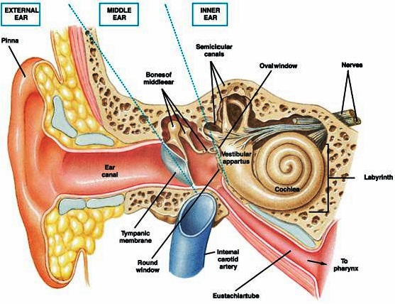
İŞİTME ORGANI
İŞİTME SİSTEMİ (AUDIOTORY SYSTEM)
Dış Kulak
Dış Kulak Yolu
Orta Kulak
Kulak Zarı
Malleus (Çekiç)
İncus (Örs)
Stapes (Üzengi)
Östaki Borusu
İç Kulak
Kochlea
Vestibulum
Yarım Daire Kanalları
Merkezi İşitme Yolları
İşitme Merkezi
ZİNDE
Notes:
3
3

Slide 4
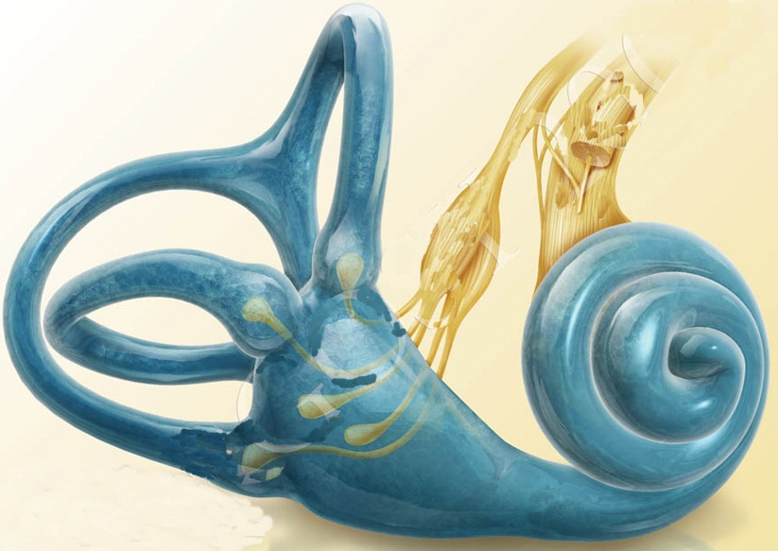
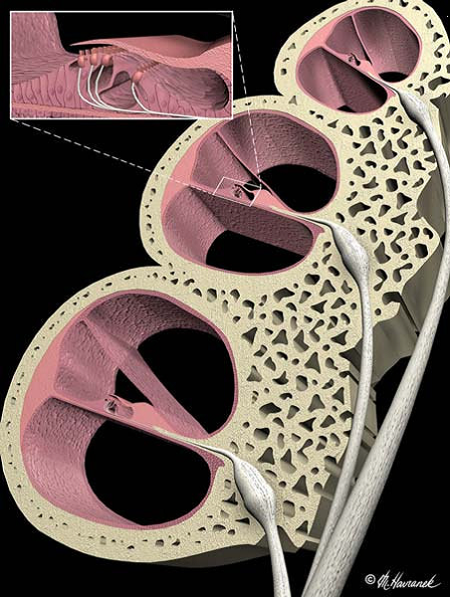
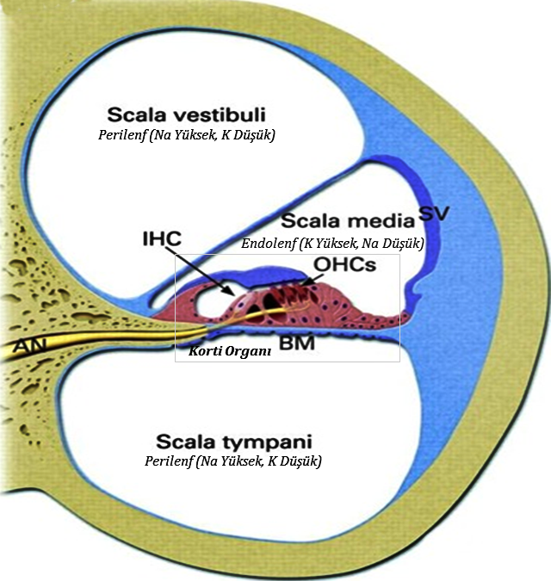
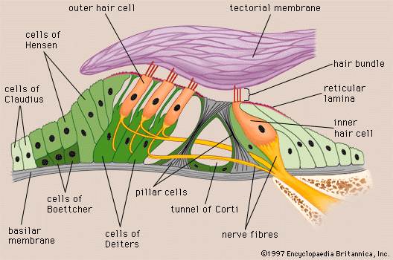
KOKLEA
ZİNDE
Notes:
4
4

Slide 5
Saf Ses Odiometrisi
ZİNDE
Notes:
5
5

Slide 6
SESİN FREKANSI
20 Hz
Genç ve Sağlıklı Kişinin İşitebileceği Frekans Aralığı/Hz
20.000 Hz
İnfrasonik
Subsonik
Ses Altı Ses
20 Hz
20 kHz
20.000 Hz
Ultrasonik Ses
Ultrason
Ses Üstü Ses
250
Odyometrede Ölçülebilir Frekans Aralığı/Hz
8.000
500
İnsanın En Duyarlı Olduğu Frekans Aralığı
6.000
500
İnsanın Çıkardığı Sesin Frekans Aralığı
2.000
Gürültüye Bağlı İlk İşitme Kaybının Görüldüğü Frekans Aralığı
4000ᵃ - 4500
Yaşlılığa Bağlı İşitme Kaybı (Presbycusis-Presbiakuzi)ᵃ
İlk Görüldüğü Frekans
8000
3
ZİNDE
Notes:
6
6

Slide 7
ODİOMETRİDE KULLANILAN SEMBOLLER
ODİOMETRİK SEMBOLLER
SEMBOLLER | SOL KULAK [MAVİ] | SAĞ KULAK [KIRMIZI]
HAVA YOLU | X | O
KEMİK YOLU | > | <
ZİNDE
Notes:
7
7

Slide 8
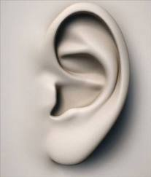
İşitme Kayıplarının
Sınıflandırılması
ZİNDE
Notes:
8
8

Slide 9
MESLEKİ İŞİTME KAYIPLARI
PATOLOJİSİNİN YERLEŞTİĞİ YERE GÖRE – 4
İletim Tipi İşitme Kaybı
Sensorinöral Tip İşitme Kaybı
Mikst Tip İşitme Kaybı
Fonksiyonel (Nonorganik-Psikojenik) Tip İşitme Kaybı
Santral (Merkezi) Tip İşitme Kaybı
ZİNDE
Notes:
9
9

Slide 10
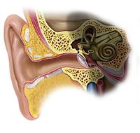
İTİK
«İletim Tipi İşitme Kaybı»
ZİNDE
Notes:
10
10

Slide 11
İLETİM TİPİ İŞİTME KAYIPLARI
TANIM
İletim Tipi İşitme Kayıplarında sorun;
Kulak kepçesi,
Dış kulak yolu,
Kulak zarları,
Orta kulak kemikçikleri,
Östaki borusu……………… patolojilerdir.
«Sorun; dış kulak ve/veya orta kulaktadır.»
ZİNDE
Notes:
11
11

Slide 12
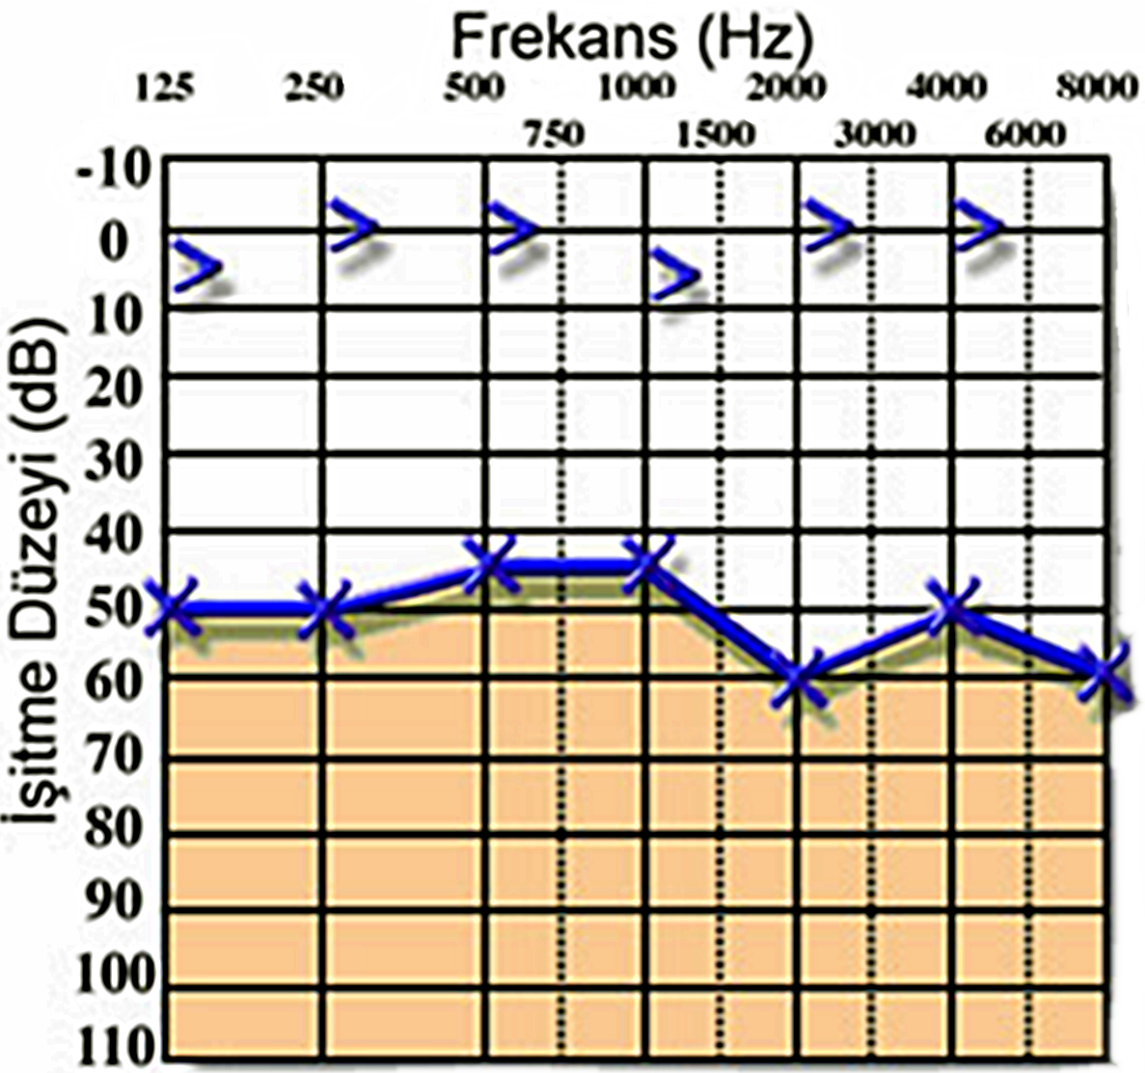
İLETİM TİPİ İŞİTME KAYBI – İTİK
Kemik Yolu
20 dB Altı
air-bone gap var <70dB
Hava Yolu
Kemik Yolu 4.000 Hz Sonra Ölçülmez
ZİNDE
Notes:
12
12

Slide 13
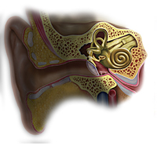
SNİK (Algı Tipi)
«Sensorinöral Tip İşitme Kaybı»
ZİNDE
Notes:
13
13

Slide 14
SNİK TİP İŞİTME KAYIPLARI
TANIM
Sensorinöral tip işitme kaybında sorun;
Koklea
İşitme siniri (8. Kafa çifti)
«Sorun; iç kulak ve/veya iç kulağa ait sinirdedir.»
Notes:
14
14

Slide 15
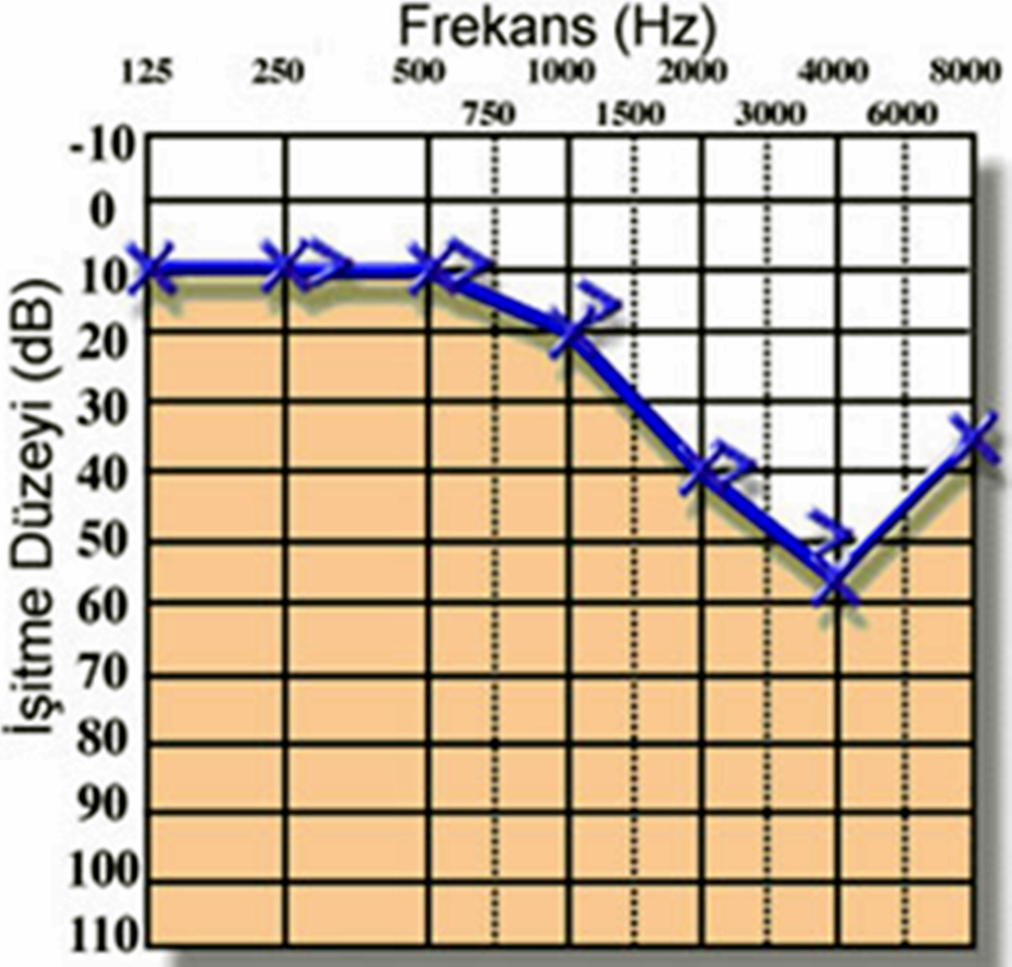
SENSORİNÖRAL TİPİ İŞİTME KAYBI – SNİK
Kayıp 20 dB Olmalı
Kemik Yolu
air-bone gap <10dB
Hava Yolu
4000 Hz’de Çentik
ZİNDE
Notes:
15
15

Slide 16
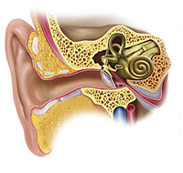
MİKST
«Sensorinöral Tip İşitme Kaybı»
ZİNDE
Notes:
16
16

Slide 17
MİKST TİPİ İŞİTME KAYIPLARI
TANIM
İletim ve sensorinöral patolojilerin aynı kulakta oluşması sonucunda gözlenen işitme kayıplarıdır.
«Sorun; dış kulak, orta kulakta, iç kulaktadır.»
ZİNDE
Notes:
17
17

Slide 18
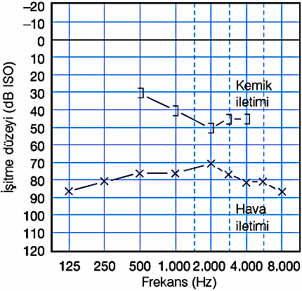
MİKST TİP İŞİTME KAYBI
Kayıp 20 dB Olmalı
Kemik Yolu İletimi
air-bone gap >10dB
Hava Yolu İletimi
SNİK Tarzı Kayıp
ZİNDE
Notes:
18
18

Slide 19
İŞİTME KAYIPLARI ODİOMETRİLERİNE YAKLAŞIM
İŞİTME KAYBI | PATOLOJİNİN YERLEŞİMİ | HAVA YOLUNDA KAYIP | KEMİK YOLUNDA KAYIP | HAVA-KEMİK YOLU AÇIKLIĞI «AIR-BONE GAP»
İTİK | Dış Kulak Orta Kulak | Var | Yok | <70 dB
SNİK | İç Kulak | Var | Var | <10 dB
MİKST | Dış Kulak Orta Kulak İç Kulak | Var | Var | >10 dB
ZİNDE
Notes:
19
19

Slide 20
MESLEKİ İŞİTME KAYIPLARI
SORU
Tarama amaçlı odyometre ölçümlerde;
Hangi frekanslarda ölçüm yapılmalı?
Hangi iletim yolu (hava-kemik) ölçülmelidir?
ZİNDE
Notes:
20
20

Slide 21
İLETİM TİPİ İŞİTME KAYBI – İTİK
Kemik Yolu
20 dB Altı
air-bone gap var <70dB
Hava Yolu
Kemik Yolu 4.000 Hz Sonra Ölçülmez
Notes:
21
21

Slide 22
SENSORİNÖRAL TİPİ İŞİTME KAYBI – SNİK
Kayıp 20 dB Olmalı
Kemik Yolu
air-bone gap <10dB
Hava Yolu
4000 Hz’de Çentik
ZİNDE
Notes:
22
22

Slide 23
Mesleki İşitme Kayıpları
(Gürültüye Bağlı İşitme Kayıpları)
ZİNDE
Notes:
23
23

Slide 24
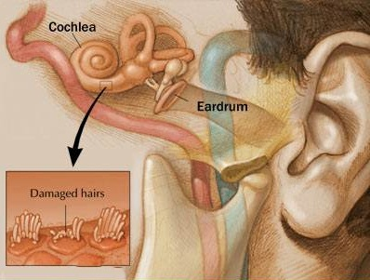
MESLEKİ İŞİTME KAYIPLARI
TANIM
Şiddetli sesler öncelikle korti organındaki dış ve iç tüylü hücreleri hasara uğratır.
Gürültüye bağlı oluşan, korti organındaki bu kalıcı hasarlar;
«SNİK (Algı) Tipi İşitme Kaybına» neden olur.
ZİNDE
Notes:
24
24

Slide 25
MESLEKİ İŞİTME KAYIPLARI
1
Yüksek ses maruziyeti sonrası 12-24 saat içinde işitme kaybı oluşup geri dönebilir,
2
Ani gelişen maruziyetlerde işitme kaybının olabilmesi için sesin çok yüksek olması gerekir,
3
Bazı durumlarda yoğun uyarı sesleri, bazılarında ise tek bir patlama ile işitme kaybı meydana gelebilir,
4
Çok yüksek gürültüye kısa bir süre maruz kalan kişilerde geçici algı tipi işitme kaybı görülebilir. Bu etkilenme uzun sürer ise işitme kaybı kalıcı olur,
5
En çok hasar stereosilyalı iç hücreler ve dış sıra hücrelerde meydana gelir. (Bu organ ayrıca vasküler, kimyasal ve metabolik değişikliklere de duyarlıdır)
6
Yüksek frekanslı sesler düşük frekanslı seslerden daha zararlıdır. Ani sesler daha zararlıdır. Kulağın kendini korumasına imkan vermezler,
ZİNDE
Notes:
25
25

Slide 26
MESLEKİ İŞİTME KAYIPLARI
7
Gürültülü ortamlarda çalışanlarda her iki kulakta işitme kaybı aynıdır. Yani her iki kulaktaki eşik düzeyleri simetriktir,
8
Gürültünün zararlı etkileri zamanla birikir ve yıllar geçtikçe de artar. Ancak işitme kaybının önemli bir kısmı ilk 5-10 yıl içinde gelişir,
9
Gürültüye maruziyet sonlandığında işitme kaybı stabilleşir (ilerlemez),
10
GBİK çoğunlukla tinnitusla birliktelik gösterir. Tinnitusun olmaması işitme kaybının gürültü ile ilgili olmadığını düşündürmelidir,
11
İnsanların %20’si gürültüye karşı aşırı duyarlıdırlar. Kadınlar yüksek frekanslı seslerden erkeklerden daha çok etkilenirler,
12
İşitme fonksiyonu 40 yaşından sonra daha çabuk bozulabilir,
ZİNDE
Notes:
26
26

Slide 27
MESLEKİ İŞİTME KAYIPLARI
13
İç kulağın daha önce geçirdiği hastalıklar; kulak iltihabı ve travmalar etkilenimi arttırır,
14
Daha önce gürültülü bir ortamda bulunmak işitme kaybını hızlandırır,
15
En çok çevredeki gürültüler nedeniyle konuşmaların anlaşılamamasından yakınılır. Sesli harfler sessiz harflerden daha iyi işitilir.
ZİNDE
Notes:
27
27

Slide 28
Akut İşitme Kaybı
(Akustik Travma-Sarsıntı)
ZİNDE
Notes:
28
28

Slide 29
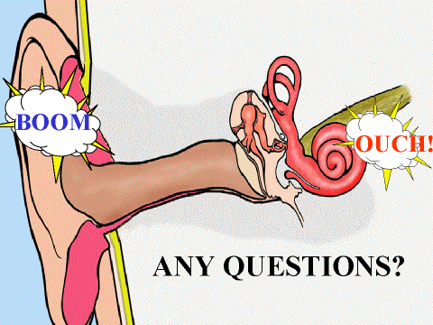
MESLEKİ İŞİTME KAYIPLARI
AKUT İŞİTME KAYBI (AKUSTİK TRAVMA)
Akustik travma 120dBA’den daha yüksek şiddet düzeyindeki sese, kısa bir süre içinde maruz kalma sonucunda meydana gelir.
Tek ve şiddetli bir gürültüye (patlama gibi), kısa süren bir maruziyet sonucu gelişen, ani ve genellikle ağrılı işitme kaybıdır.
Korti Organı tahrip olur. Kulak zarı (timpanik zar yırtılır) ve orta kulakta iletim komponentinde hasar oluşabilir. İşitme kaybıyla birlikte vertigo da meydana gelebilir.
Ezberlenmeli
ZİNDE
Notes:
29
29

Slide 30
Geçici/Kalıcı İşitme Kaybı
«Kronik İşitme Kayıpları»
ZİNDE
Notes:
30
30

Slide 31
GÜRÜLTÜYE BAĞLI İŞİTME KAYIPLARI - GİBİK
TANIM
Kronik işitme kaybı 90dBA üzerindeki gürültüye uzun süre maruz kalma sonucunda ortaya çıkar.
Klinik olarak kronik gürültünün meydana getirdiği işitme kayıpları 3 grupta toplanır.
Geçici Eşik Yükselmesi (Temporary Threshold Shift-TTS)
Sürekli Eşik Yükselmesi (Permenant Threshold Shift-PTS)
Belirtisiz Eşik Yükselmesi (Asymptomatic Threshold Shift-ATS)
ZİNDE
Notes:
31
31

Slide 32
İşitme Kaybında
Tedavi
ZİNDE
Notes:
32
32

Slide 33
GBİK’DA İŞVEREN SORUMLULUĞU - ÖNERİLER
1
İşçinin bilgilendirilmesi; hekim veya uygun nitelikli diğer bir kişi tarafından işçi kendisi ile ilgili sonuçlar hakkında bilgilendirilmeli,
2
Gürültü maruziyeti sonlandırılmalı (iş değiştirme, rotasyonla çalıştırma vb.),
3
Yapılan risk değerlendirmesi gözden geçirilmeli,
4
Riskleri önlemek veya azaltmak için alınan önlemler gözden geçirilmeli. Çalışanlara gürültünün zararları ile korunma hakkında eğitim verilmeli,
5
Düzenli bir sağlık gözetimi uygulanmalı; Benzer biçimde maruz kalan işçilerin sağlık durumunun gözden geçirilmeli,
6
İş sağlığı uzmanları veya diğer uygun nitelikli kişilerin veya yetkili makamın önerileri dikkate alınmalı,
ZİNDE
Notes:
33
33

Slide 34
GÜRÜLTÜYE BAĞLI İŞİTME KAYBINDA TEDAVİ
Kabuledilebilir Gürültü Düzeyi
«Kişinin sessiz bir ortamda 1,5 metreden günlük konuşmaları anlamakta güçlük çekmeye başladığı sınırdır.»
Bu sınır 500, 1000, 2000 Hz frekanslarda ortalama
25 dB(A) değerine karşılık gelmektedir.
ZİNDE
Notes:
34
34

Slide 35
MESLEKİ İŞİTME KAYIPLARI
İŞİTME KAYBI | TEDAVİ
00 – 25 dB(A) | Normal
26 – 40 dB(A) | Herhangi Bir Tedaviye Gerek Yok
41 – 55 dB(A) | Sadece Özel Durumlarda İşitme Cihazı Kullanılır
56 – 70 dB(A) | İşitme Cihazı Kullanması Gerekir
71 – 90 dB(A)
91 – 120 dB(A) | İşitme Cihazı Kullanılması Gerekir Konuşma ve Dudak Okuma Eğitimleri Gerekir
>120 dB(A)
ZİNDE
Notes:
35
35

Slide 36
Teşekkür Ederim
ZİNDE
Notes:
36
36

